Slide 1


Thân chào tất cả các em.
Chúc các em ngày mới đầy năng lượng nhé ☺
Giáo viên: Phạm Thị Thu Hồng
THPT Tôn Đức Thắng

Slide 2

CHƯƠNG 7
HIĐROCACBON THƠM
NGUỒN HIĐROCACBON THIÊN NHIÊN
HỆ THỐNG HOÁ VỀ HIĐROCACBON

Slide 3
Là hiđrocacbon trong phân tử chứa 1 hay nhiều vòng benzen.

Slide 4
Chất nào sau đây là hiđrocacbon thơm?
B) CH₃-CH₂-CH₂-CH₃
E)
C)
F) CH₂ = CH – CH = CH₂

Slide 5
BÀI 35: BENZEN VÀ ĐỒNG ĐẲNG.
MỘT SỐ HIĐROCACBON THƠM KHÁC
A. BENZEN VÀ ĐỒNG ĐẲNG
I. Đồng đẳng, cấu tạo đồng phân, danh pháp
III. Tính chất hóa học
II. Tính chất vật lý

Slide 6
I. Đồng đẳng, đồng phân, danh pháp, cấu tạo
1. Dãy đồng đẳng của benzen
- C₆H₆; C₇H₈; C₈H₁₀….
- CTPT chung : C_{n}H_{2n-6} ( n ≥ 6)

Slide 7
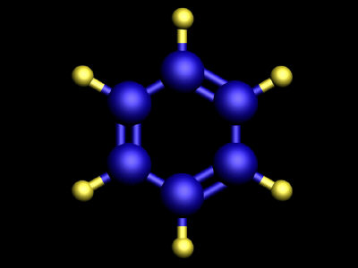
I. Đồng đẳng, đồng phân, danh pháp, cấu tạo
2. Cấu tạo
Dạng đặc
Dạng rỗng
Mô hình phân tử benzen

Slide 8
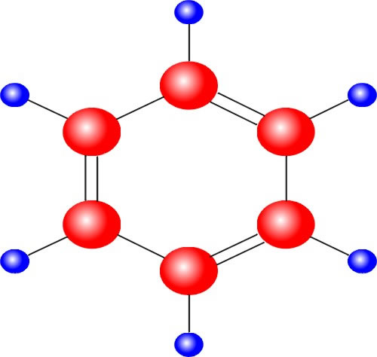
I. Đồng đẳng, đồng phân, danh pháp, cấu tạo
2. Cấu tạo
- Cấu trúc phẳng, hình lục giác đều
- 6 nguyên tử C và 6 nguyên tử H cùng nằm trên một mặt phẳng

Slide 9
I. Đồng đẳng, đồng phân, danh pháp, cấu tạo
3. Đồng phân và danh pháp
a. Đồng phân
Đp vị trí tương đối của nhóm ankyl quanh vòng benzen.
Từ C₈H₁₀ bắt đầu có
đồng phân.
Đp về cấu tạo mạch C của mạch nhánh.

Slide 10
I. Đồng đẳng, đồng phân, danh pháp, cấu tạo
3. Đồng phân và danh pháp
a. Đồng phân
C₈H₁₀
C₂H₅
CH₃
CH₃
CH₃
CH₃
CH₃
CH₃

Slide 11
I. Đồng đẳng, đồng phân, danh pháp, cấu tạo
3. Đồng phân và danh pháp
b. Danh pháp
Số chỉ vị trí nhánh + Tên các nhóm ankyl + benzen
metylbenzen (toluen)
etylbenzen
propylbenzen

Slide 12
I. Đồng đẳng, đồng phân, danh pháp, cấu tạo
3. Đồng phân và danh pháp
b. Danh pháp
Số chỉ vị trí nhánh + Tên các nhóm ankyl + benzen
* Lưu ý: Đánh số các nguyên tử C của vòng benzen sao cho tổng chỉ số trong tên là nhỏ nhất.
Đúng
1,2,4-trimetylbenzen

Slide 13
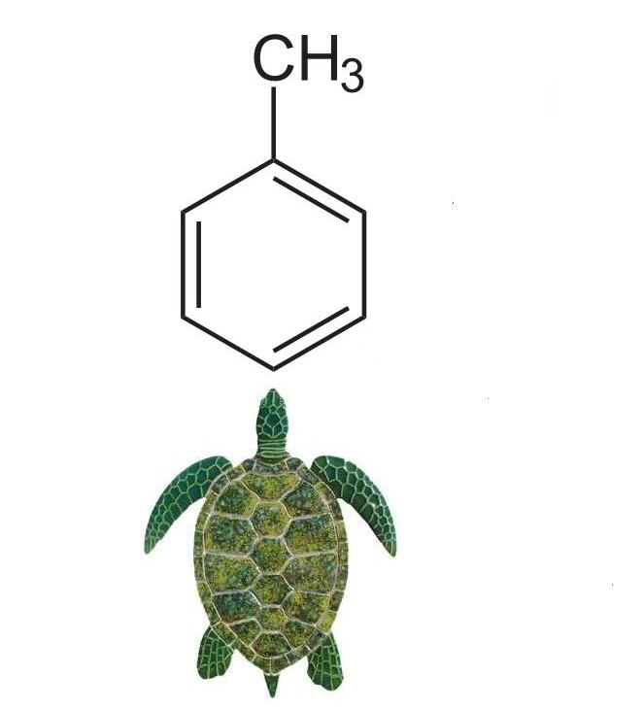

1,2 - đimetylbenzen
o – đimetylbenzen
(o – xilen)
1,3 - đimetylbenzen
m – đimetylbenzen
(m – xilen)
O
O
m
m
1,4 - đimetylbenzen
p – đimetylbenzen
(p – xilen)
P

Slide 14
Các loại vị trí và cách đánh số trên vòng benzen
R
Nếu vòng benzen có 2 nhóm ankyl ở vị trí
+ Vị trí 1,2 – gọi là vị trí ortho (o)
+ Vị trí 1,3 – gọi là kí hiệu meta (m)
+ Vị trí 1,4 – gọi là kí hiệu para (p)
O
O
m
m
p

Slide 15
I. Đồng đẳng, đồng phân, danh pháp, cấu tạo
3. Đồng phân và danh pháp
Viết các đồng phân và gọi tên ankylbenzen có CTPT là C₉H₁₂?

Slide 16
Cũng cố
Câu 1: Công thức chung của dãy đồng đẳng benzen là:
A. C_{n}H_{2n + 1}C₆H₅ B. C_{n}H_{2n – 6}, (n ≥ 6)
C. C_{x}H_{y­}, (n ≥ 6) D. C_{n}H_{2n + 6}, (n ≥ 6)
Câu 2: C₈H₁₀ có bao nhiêu đồng phân hiđrocacbon thơm?
A. 1. B.2. C. 3. D. 4.

Slide 17
Cũng cố
Câu 3: m – xilen có công thức cấu tạo là
Câu 4: Chọn tên gọi đúng của hiđrocacbon sau
A. 1-propyl-3-etyl-3-metylbenzen
B. 2-metyl-1-metyl-4-propylbenzen
C. 3-etyl-4-metyl-1-propylbenzen
D. 2-etyl-1-metyl-4-propylbenzen

Slide 18
Câu 5: Hợp chất nào sau đây không phải là
đồng đẳng của benzen
A.
B.
C.
D.

Slide 19

Chúc các em học tập tốt
và có sức khỏe tốt nhé!
Hẹn gặp lại.

